Slide 1
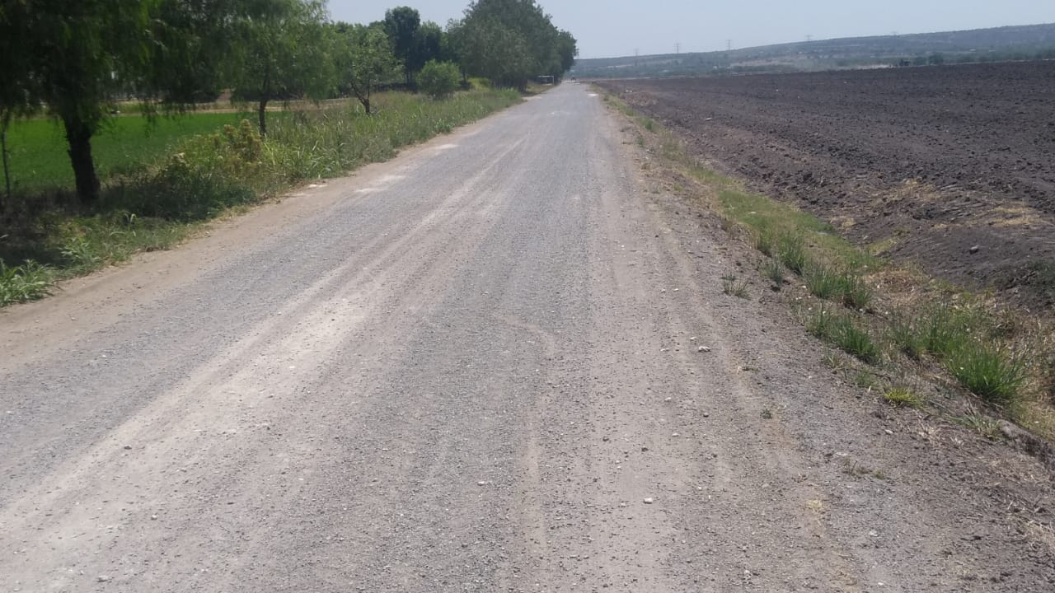
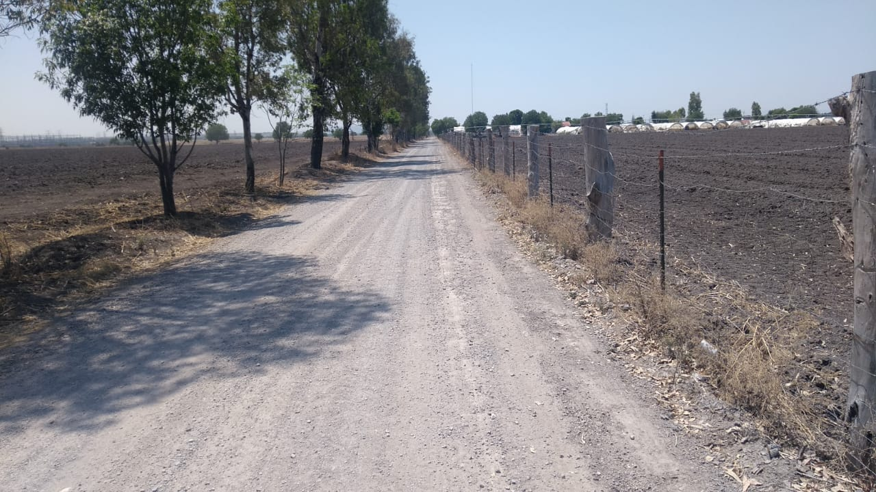
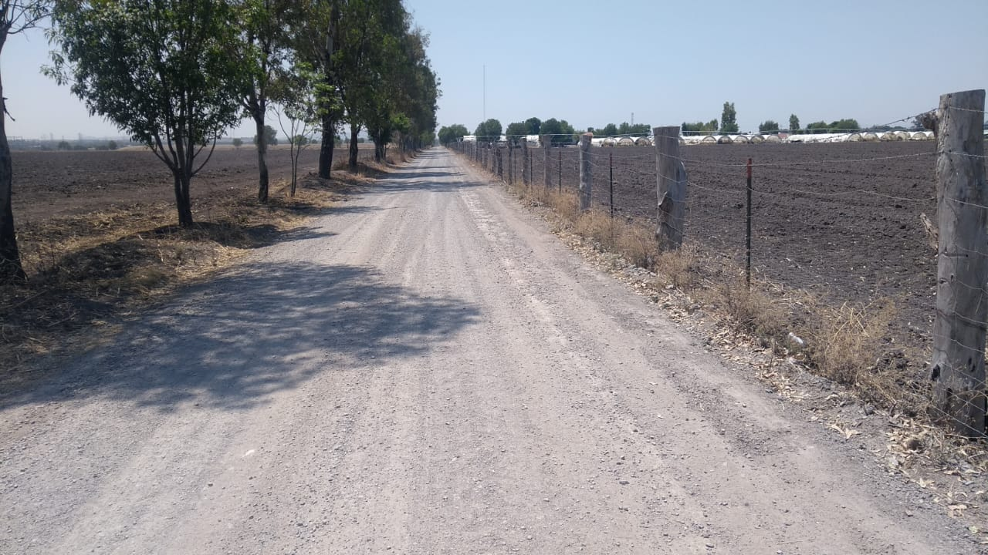
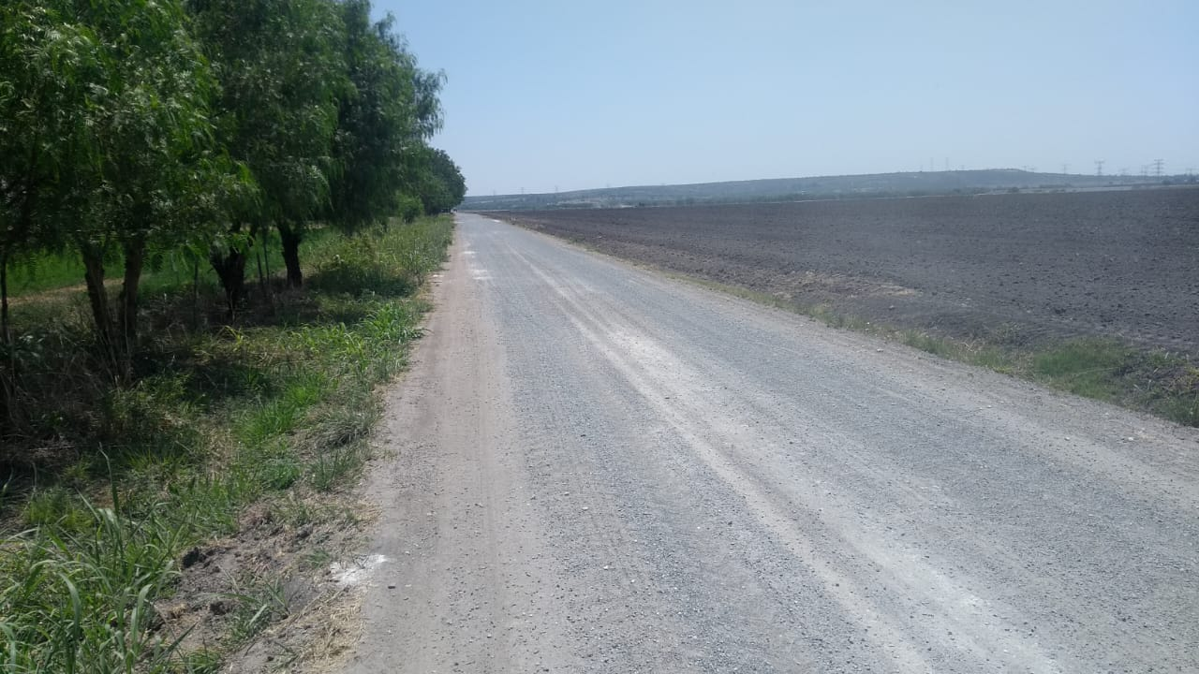
REPORTE MES DE MARZO
MAQUINARIA
RENIVELACION EN LA COMUNIDAD DE SANTA TERESA DE LOS SANCHEZ
FECHA INICIO
CONCEPTO
UNIDAD
CANTIDAD
FECHA TERMINO
17/03/2020
CAMINO A LA SARTENEJA
M2
8,440
17/03/2020

